Slide 1

základní seznámení
OK1MX Holice 2013

Slide 2
obsah
Vznik, historie
Účel a možnosti
Trocha techniky
HW a SW infrastruktury
Uživatelský HW a SW
Mýty a fámy

Slide 3
Vznik a hitorie
2001 – JARL – cílem bylo vyvinout radioamatérský otevřený protokol pro přenos hlasu + dat (DV+DD)
2005 – první nekomerční SW a HW a vznik větší infrastruktury rozšiřující možnosti spojení. V počátcích bylo možné pouze cílené volaní mezi dvěma stanicemi přes síťovou infrastrukturu.
Postupem času vznikají další elementy infrastruktury (ircddb, REF, XREF, DCS, CCS)
Některé větve ustrnuly, další se vyvíjejí.

Slide 4
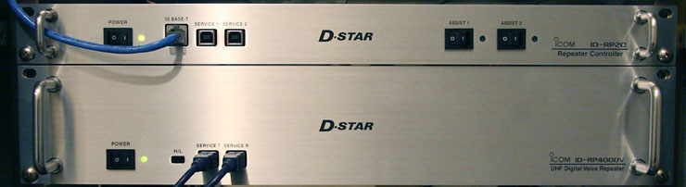
Vznik a hitorie
V ČR – první převaděče OK0HCS, OK0BRQ, OK0DSK
Provedení ICOM
Cca 2009 - 2011 první pokusy s nasazením non-ICOM řešení –
G4KLX opensource SW+ dostupný HW = velmi levné řešení infrastruktury
V ČR nastává klasický problém – co bylo dříve? Slepice či vejce – díky rozrůstající se infrastruktuře nárůst uživatelů.

Slide 5
Účel a možnosti - technický popis
Druh modulace – GMSK
Datový tok – 4800 bit/s (hlas - 3600bit/s, data 1200bit/s)
Hlasový kodek – DVSI -AMBE 2020
Kmitočtový zdvih – 6.25kHz
Frekvence: 2m, 70cm, KV
Notes:
IC7100, IC9100 homemade – provoz na KV

Slide 6
Účel a možnosti – proč D-STAR?
FM převaděče umožňují pouze lokální spojení, propojení přes echolink snižuje kvalitu a není uživatelsky přívětivé
FM převaděčů je mnoho a najít někde stanici, která odpoví na výzvu je spíše náhoda
Dostupnost ultralevných FM TRX z Číny přitáhla mnoho nežádoucích nekoncesovaných živlů
Notes:
Jeden převod AD/DA

Slide 7

Účel a možnosti – jak to funguje – reflektor
modul B – národní volací
Notes:
Různé systémy reflektorů, možnost propojení mezi nimi

Slide 8
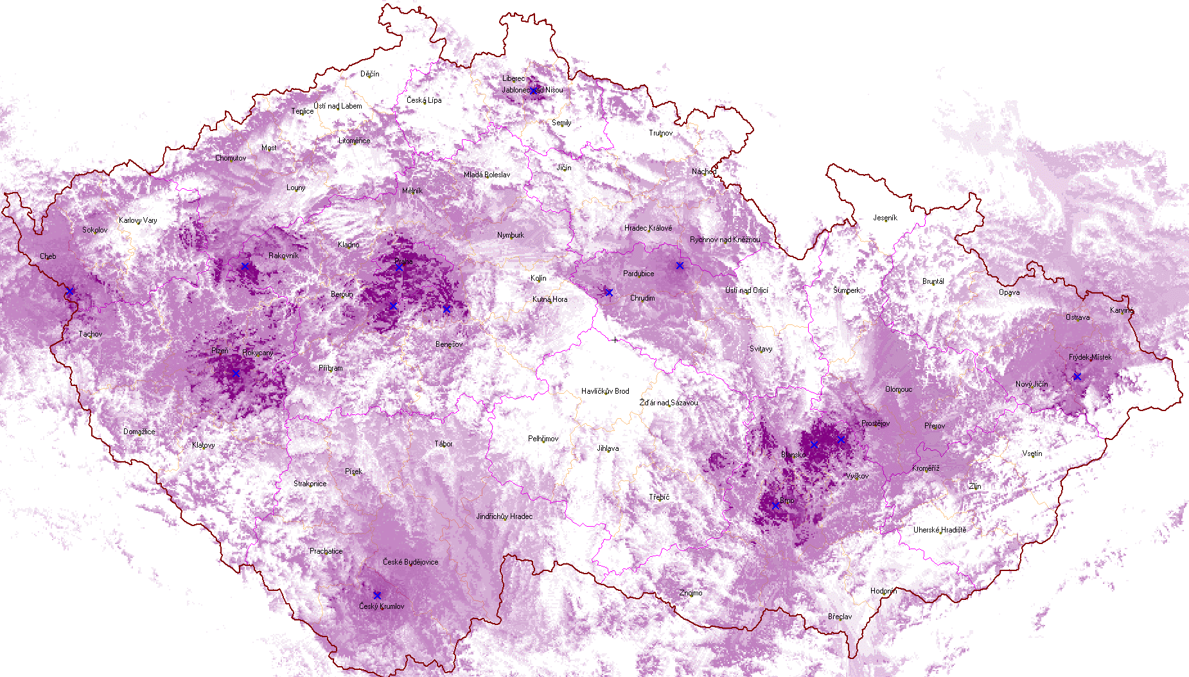
Účel a možnosti – aktuální stav DCS019

Slide 9
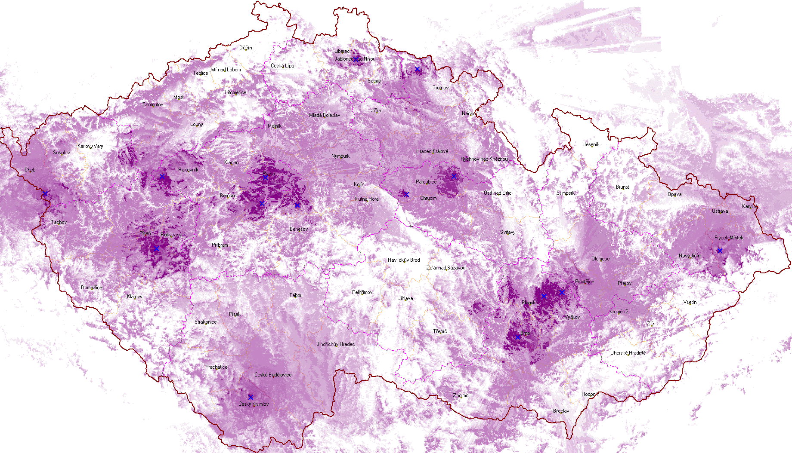
Účel a možnosti – aktuální stav DCS019

Slide 10
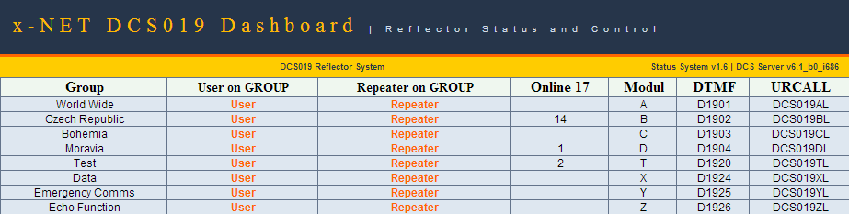
Účel a možnosti – jak to funguje – reflektor
Zařízení, které přijme datový tok a rozešle ho na připojené zařízení
Situace na konkrétním reflektoru

Slide 11
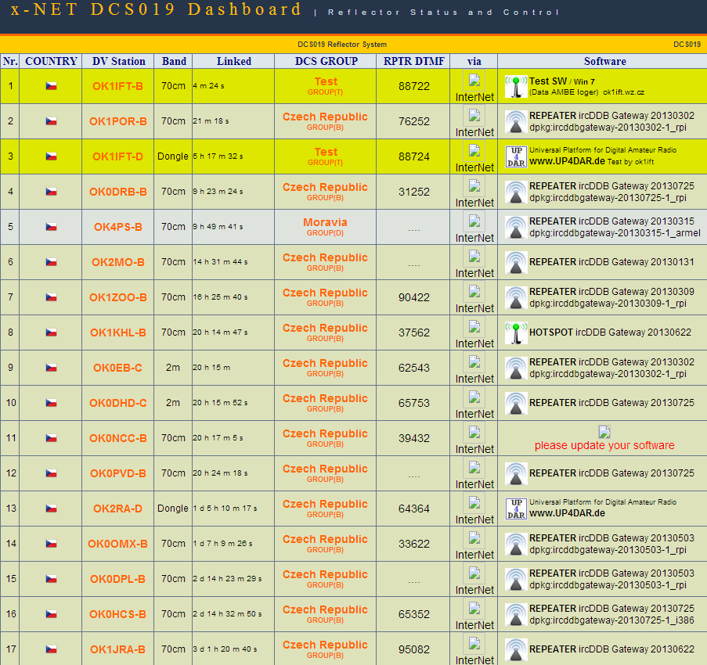
Účel a možnosti
Reflektor

Slide 12
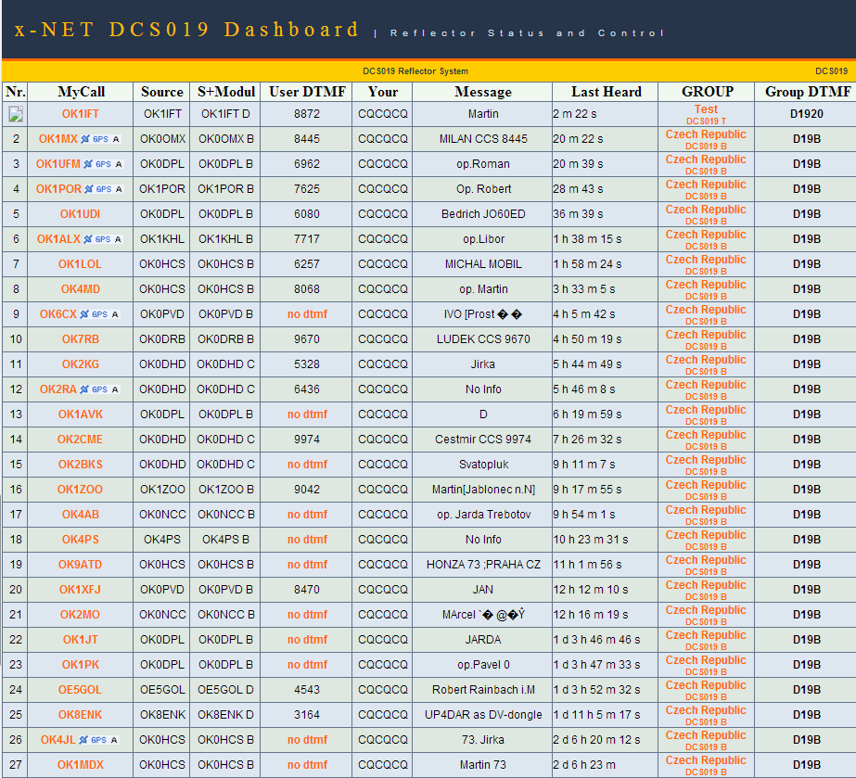
Účel a možnosti -
reflektor

Slide 13
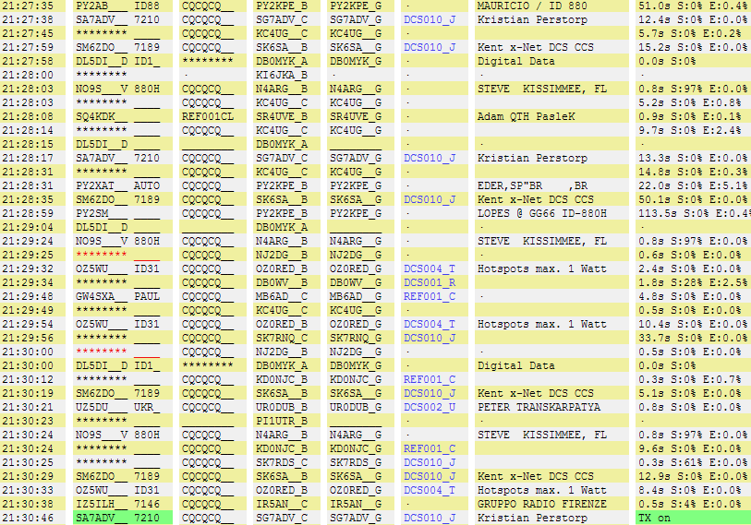
Účel a možnosti – jak to funguje – reflektor
Live monitor

Slide 14
Účel a možnosti – možná budoucnost
Bohemia |  |  |  | C | D1903 | DCS019CL
Moravia |  |  |  | D | D1904 | DCS019DL
Notes:
Přetížení modulu B
Upozornit na možnost uživatelského přesunu převaděče do jiného modulu

Slide 15
Účel a možnosti – CCS, CSR
Chci mluvit s OK1XXX
OK1XXX byl slyšen
naposledy na DB0AAA
Chci OK1XXX
ok1xxx
CCS (ircddb)
server
reflektor
DB0AAA
Notes:
Call connection service
Call sign routing

Slide 16
Účel a možnosti – přenos dat
PTT ON
hlas
01011101
hlas
01011101
reflektor
10010101
data
10010101
data
RS232
10010101
10010101
data
hlas
01011101
RS232
10010101

Slide 17
Účel a možnosti – přenos dat - APRS
hlas
01011101
hlas
01011101
PTT ON
reflektor
10010101
APRS
10010101
APRS
10010101
APRS
hlas
01011101
APRS.FI

Slide 18
Trocha techniky – dělení infrastruktury
Hotspot
Převaděč
Dongle
Simplex TRX
Hotspot může být i duplexní
  Hotspot kat. 1 = 24/7 velké pokrytí >20km
  Hotspot kat. 2 = privátní, pokrytí pouze okolí QTH majitele – v provozu nepravidelně

Slide 19
HW + SW
Duplex hotspot, převaděč
Simplex hotspot
duplexer
TRX
RX
TX
Controller
Controller
Internet (hamnet)
GMSK modem
Raspberry
PC (lin, WIN)
Jednočip. proc.
TRX
Controller
Ethernet
TRX
RS232 PTT
Controller
Ethernet
MIC
Line
PC, SW - G4KLX

Slide 20

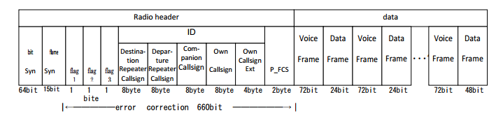

HW + SW – základní princip přenosu
uPC
GMSK
01011101
AMBE
2020
TX/RX
01011101
GMSK
AMBE
2020
TX/RX
uPC

Slide 21
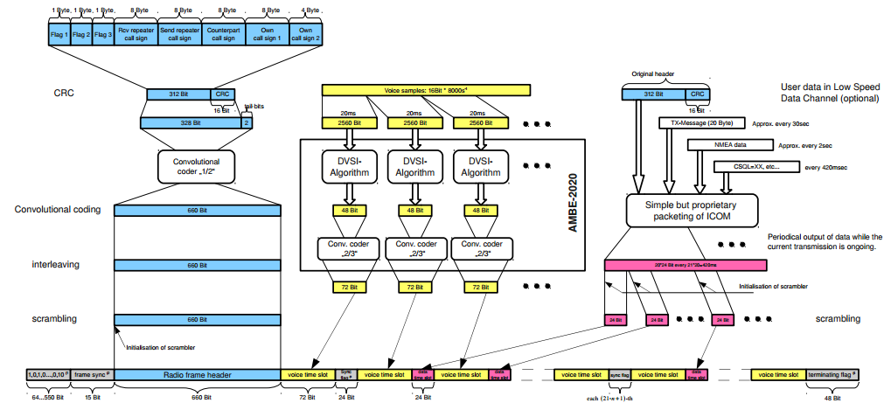

HW + SW – základní princip přenosu
CSQL = 99 kódů (obdoba CTCSS)
TX message
Notes:
Vysílání značky = cca 30s
Vysílání pozice = cca 2s

Slide 22
Na co si dát pozor a jak udělat první krok
Nastavení stanice:
A=23cm
B=70cm
C=2m
D=Dongle
MY: OK1XXX
GMSK repeater
OK0HCS B
438,450 -7,6
UR: CQCQCQ
=
RPT1: OK0HCS B
=
IRCDDBgateway
OK0HCS G
RPT2: OK0HCS G
controller
ETH

Slide 23


Na co si dát pozor a jak udělat první krok- chytáky
RPT1, RPT2, UR – vždy 8 znaků pozor na dvoupísmenné značky
1 | 2 | 3 | 4 | 5 | 6 | 7 | 8
O | K | 1 | M | X |  |  | B
O | K | 1 | M | X |  | B
O | K | 0 | H | C | S |  | B
O | K | 0 | H | C | S | B
Při práci přes simplexní hotspot vždy zapnout –DUP a odskok 0.0MHz (v SIMPLEX režimu stanice automaticky doplňuje RPT1 a RPT2 textem „DIRECT“)

Slide 24
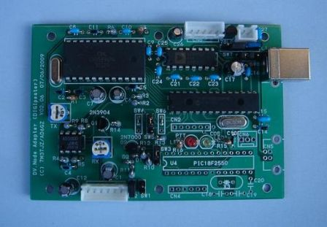
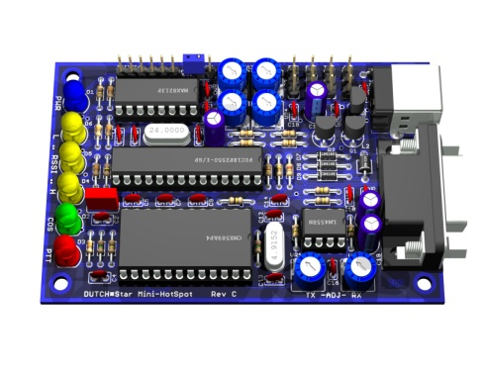
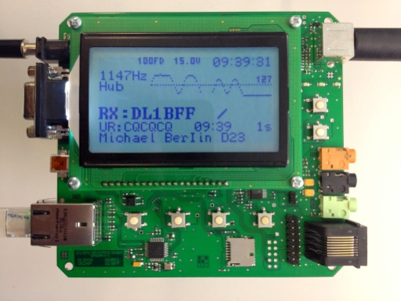
HW + SW infrastruktury
HW | SW | OS | modem
PC | G4KLX | Lin, win | DUTCH*Star, Satoshi
PC | G4KLX | Win | Interní zvukovka
Raspberry | G4KLX | Lin | DUTCH*Star, Satoshi
Alix | G4KLX | Lin,win | Interní zvukovka
Alix | G4KLX | Lin | ICOM
ON8JL node adaper |  |  | CMX859
UP4DAR |  |  | Atmel AT32UC3А1512

Slide 25
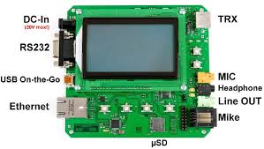






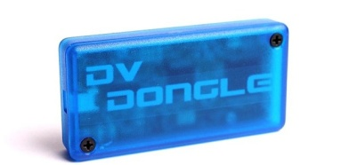
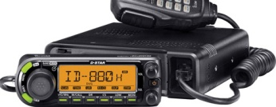
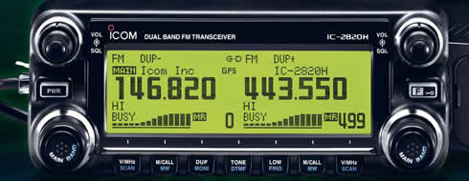
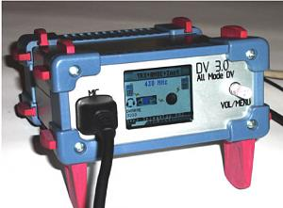

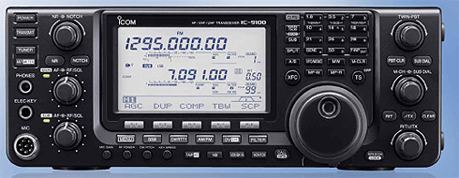
Uživatelský HW a SW
UP4DAR
DVAP
UP4DAR
ID-80AD
ID-92AD
ID-31A
ID-51A
DV-Dongle
ID-880H
ID-2820H
DVRPTR V3
IC-7100
IC-9100

Slide 26
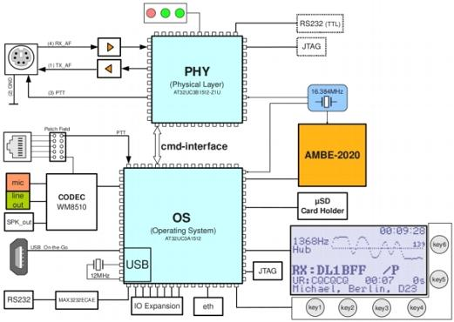
Uživatelský HW a SW
UP4DAR -Universal Platform for Digital Amateur Radio

Slide 27
Mýty a fámy
D-Star je uzavřený systém
  Je dopodrobna dokumentovaný a otevřený
  AMBE 2020 vocoder je dostupný, cena cca 20 USD. Není vázán ICOM, vyrábí ho firma DVSI stejně jako pro jiné DV systémy (Tetra, DMR…)
D-Star je drahý
  Ceny radiostanic jsou obdobné jako u těch, které D-Star nemají (Yaesu, Kenwood)
  Cena a složitost přípojného bodu sítě (Hotspot) je mizivá (obyčejné PC a jakákoli RDST- např.jednokanálová Motorola)

Slide 28
Děkuji za pozornost ok1mx@seznam.cz
http://www.dstar.cz
http://www.xreflector.net
http://ircddb.net/
http://en.wikipedia.org/wiki/D-STAR

